Slide 1

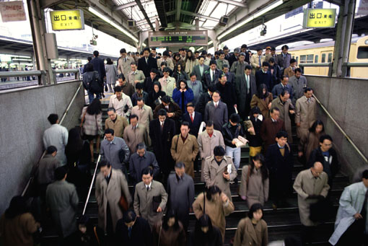
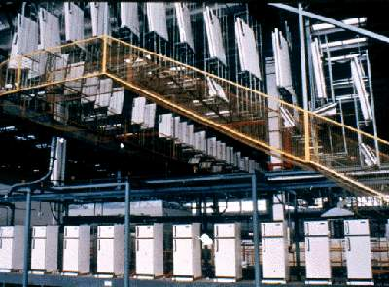
第五章 大数定律与中心极限定理
概率论与数理统计是研究随机现象统计规律性的学科. 随机现象的规律性只有在相同的条件下进行大量重复试验时才会呈现出来. 也就是说，要从随机现象中去寻求必然的法则，应该研究大量随机现象.

Slide 2
研究大量的随机现象，常常采用极限形式，由此导致对极限定理进行研究. 极限定理的内容很广泛，其中最重要的有两种:
大数定律
与
中心极限定理
下面我们先介绍大数定律

Slide 3

第一节
第五章
大数定律
一、 切比雪夫Chebyshev不等式
二、几个常见的大数定律

Slide 4
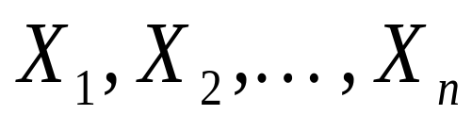

定义1
预备知识：
设随机变量序列
，如果存
在常数 a ，使得对于任意
,有:
则称
依概率收敛于a ，记为
Notes:
区分和一般函数收敛有什么不同

Slide 5
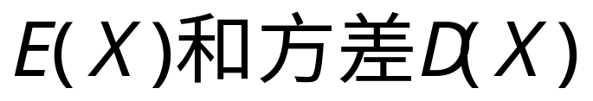
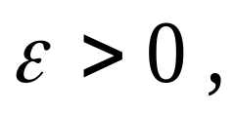
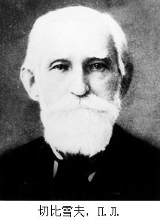
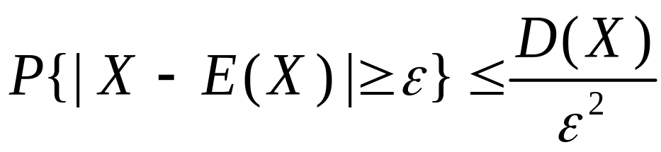
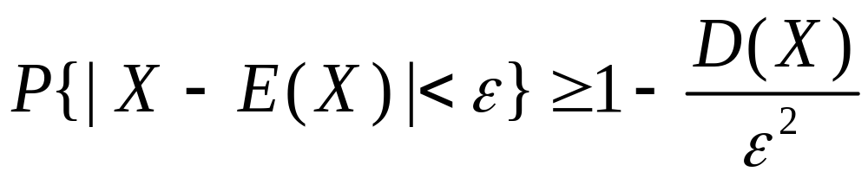
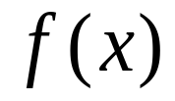
命题 (切比雪夫Chebyshev不等式）
设随机变量X 的数学期望
存在，则对任意
有
等价形式：
切比雪夫
则称此式为切比雪夫不等式。
证明 设 X 为连续性（离散型类似），其密度为

Slide 6
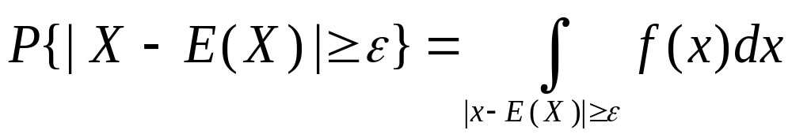
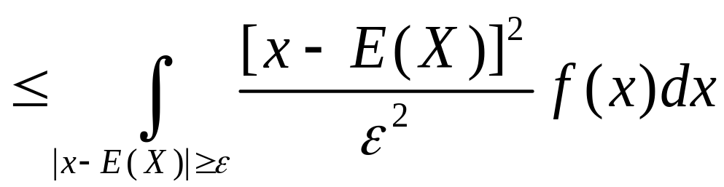
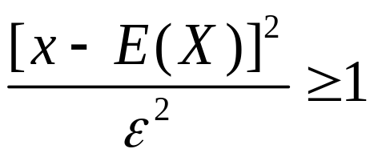
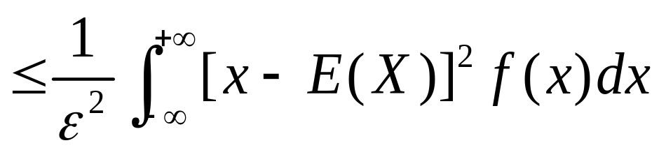
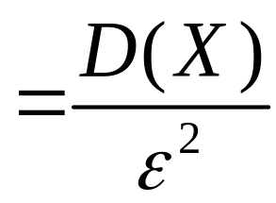

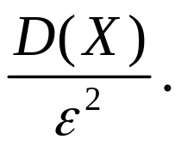
则
注：Chebyshev不等式对随机变量在以
为中心
的一个ε领域外取值的概率给出了一个上界
Notes:
同理，也给出了落在E(X)附近区域的下限。
也可以看出方差越小，P{|X-E(X)|>E}越小，所以方差是描述X与均值离散程度的一个量。

Slide 7
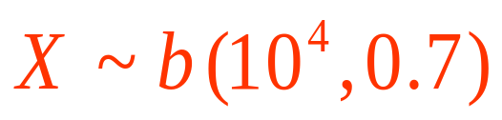
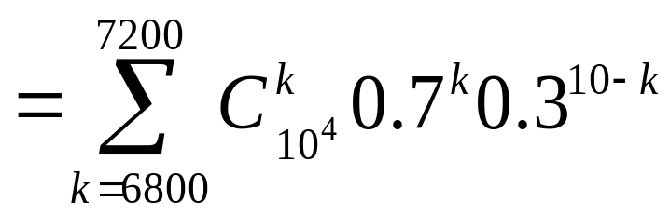
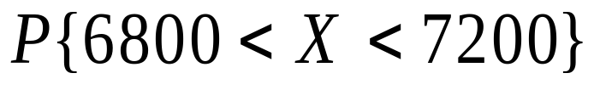
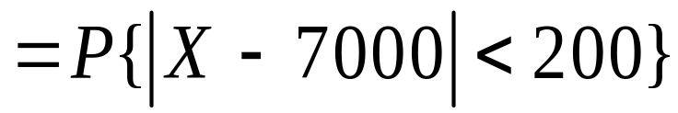
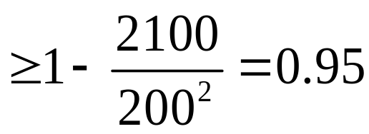

例1 一电网有1万盏路灯，
晚上每盏灯开的概率为0.7，
求同时开的灯数在6800至7200之间的概率至少为多少?
解： 设X 为同时开的灯数。
由二项分布
用切比雪夫不等式

Slide 8


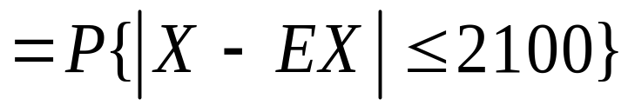
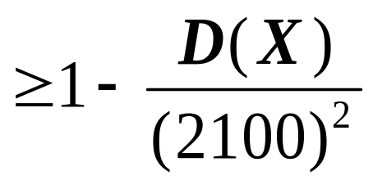
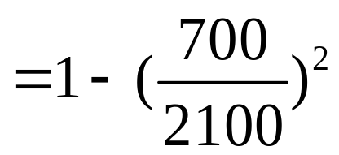
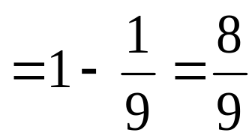
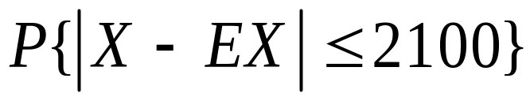
例2
已知正常男性成人血液中，每一毫升白细胞数
平均是7300，均方差是700， 利用切比雪夫不等式
估计每毫升白细胞数在 5200～9400 之间的概率 .
解 设每毫升白细胞数为X
依题意，EX =7300, DX =700²
所求为
由切比雪夫不等式
即每毫升白细胞数在5200-9400之间的概率不小于8/9。

Slide 9



大数定律的客观背景
大量的随机现象中平均结果的稳定性
大量抛掷硬币
正面出现频率
生产过程中的
废品率
字母使用频率
Notes:
严格证明了频率稳定性的问题，进而研究随机变量均值的收敛问题。

Slide 10
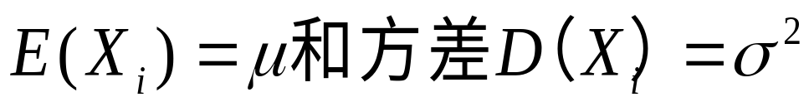
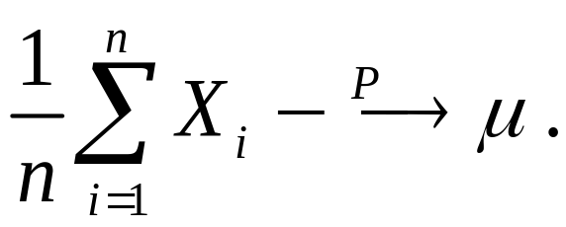
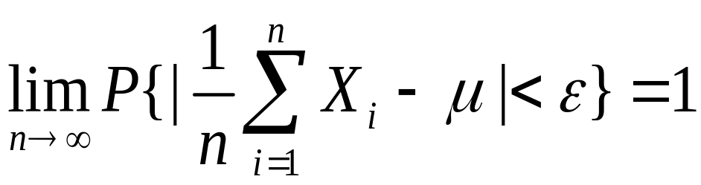
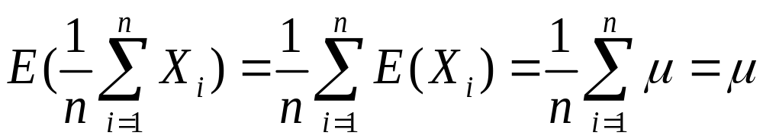
几个常见的大数定律
定理1（切比雪夫大数定律）
设 X₁ , X₂ , … 是一列相互独立的随机变量序列，
它们都有相同的数学期望
则
即对任意的ε> 0，
证明

Slide 11
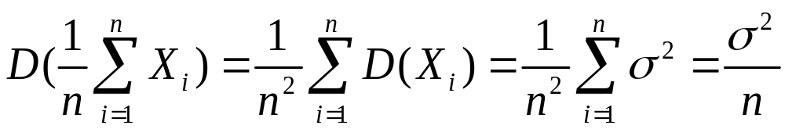
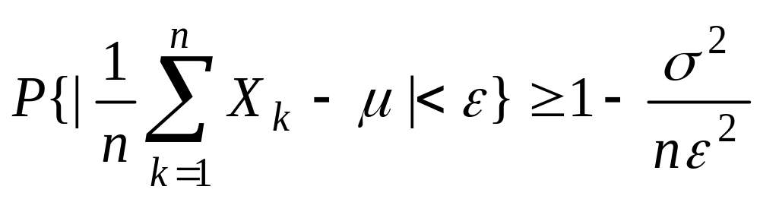

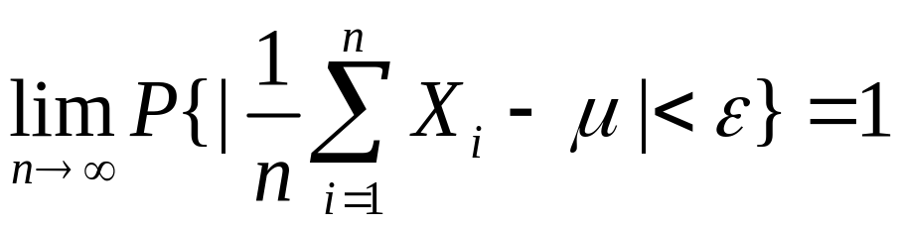
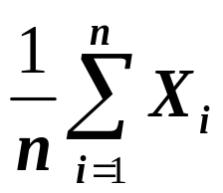
由切比雪夫不等式得：
所以
注：
当n充分大时，
差不多不再是随机的了，
其取值接近于其数学期望的概率接近于1.

Slide 12
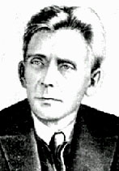
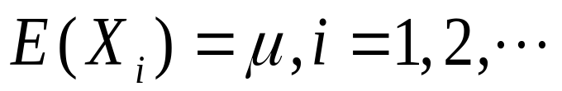
定理2（辛钦定律）
设随机变量序列X₁ , X₂ , … 独立同分布，
且具有相同的数学期望
则
辛钦
比较和定理1的条件有什么不同？
辛钦大数定律中，随机变量的方差可以不存在，只要
独立同分布就可以了。

Slide 13

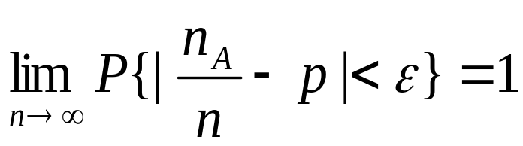
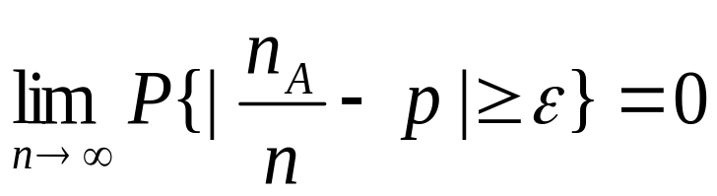
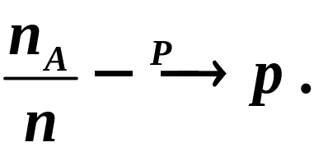
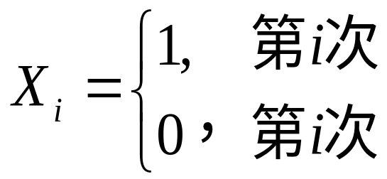

定理3（伯努利大数定律）
设n_{A}是n重伯努利试验中事件A发生的次数，
P是事件A发生的概率，则对任给的ε> 0，有
或
即
证明 引入随机变量
试验中A发生，
试验中A不发生，

Slide 14
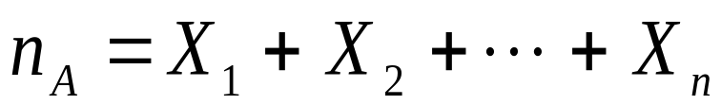
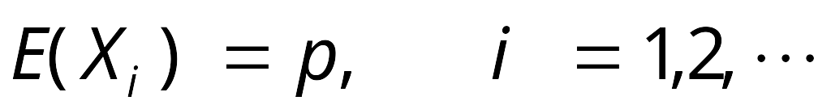
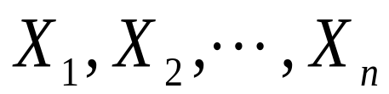
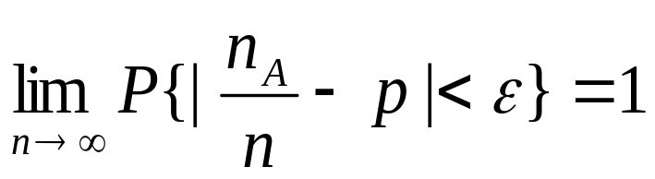
显然
且
又由于各次试验相互独立，所以
…独立同分布,
则由辛钦大数定律可得
显然伯努利大数定律是辛钦定理的特殊情况。
Notes:
这个定理以严格的数学形式表达了频率的稳定性，所以，当试验次数很大时，可以用事件的频率来代替概率

Slide 15

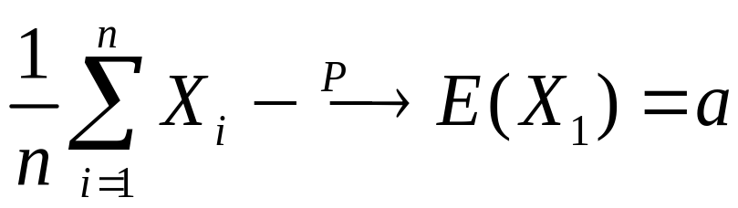
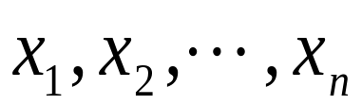
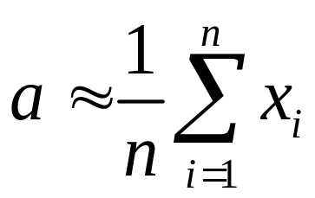
例3 如何测量某一未知的物理量a ,使得误差较小？
解 在相同的条件下测量n 次，其结果为
，它们可看成是相互独立、相同分布的
随机变量，并且有数学期望为a . 于是由辛钦大数定律
可知，当
时，有
因此我们可取n次测量值
的算术平均值
,当n充分大时误差很小。
作为a 的近似值，即
Notes:
或者，如何估计一大批产品的次品率。利用伯努利大数定律，当n很大时，次品的频率等于概率。

Slide 16


§2 中心极限定理
一 中心极限定理的客观背景
在实际问题中，常常需要考虑许多随机因素所产生总影响.
例如：炮弹射击的落点与目标的偏差，就受着许多随机因素的影响.

Slide 17
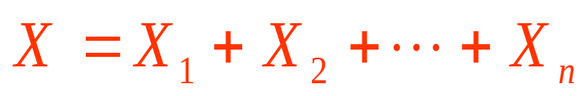
观察表明：
如果一个量是由大量相互独立的随机因素的影响所
造成，
而每一个别因素在总影响 X 中所起的作用不大。
则这种量X 一般都服从或近似服从正态分布。
在概率论中，
习惯于把和的分布收敛于正态分布这
一类定理都叫做中心极限定理.
Notes:
在实际问题中，常常需要考虑许多随机因素产生的综合影响，如炮弹的落点与目标的偏差，受风向，风力，人为等很多因素的影响。
中心极限定理名称的由来。

Slide 18
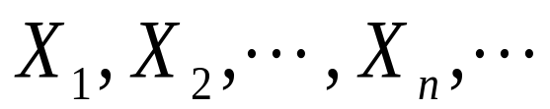
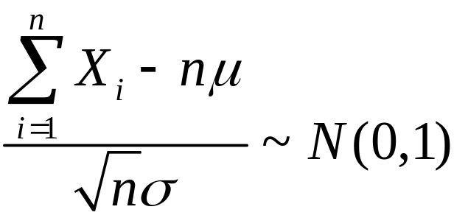
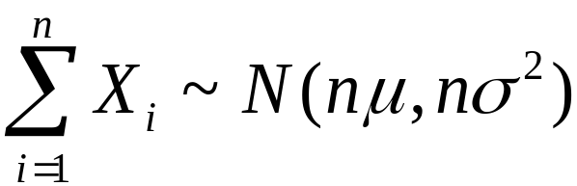

定理1（独立同分布的中心极限定理）
设 相互独立，
且服从同一分布，
具有相同的期望和方差
则
近似
，即
近似
或
Notes:
对于随机变量的和可能趋于无穷，所以我们研究标准化以后的随机变量。
定理的几种等价表达形式

Slide 19




此定理表明，无论
原来服从什么
分布，
当n充分大时，
之和总可以近似服从正态分布.
例1 某人要测量甲、乙两地之间的距离。
限于测量
工具，他分成 1200 段来测量。
每段测量误差（单位
厘米）服从于（-0.5,0.5)上的均匀分布。求总距离误
差的绝对值超过20厘米的概率。
解 设第k 段的测量误差为
且
是独立同分布的随机变量。且

Slide 20






累计误差即总距离误差为
，由独立同分布的中
心极限定理可得
近似
,即
近似
则所求概率为

Slide 21





Slide 22







定理2（棣莫佛-拉普拉斯定理）De Moivre-Laplace
设随机变量 服从参数为
的二项分布
则对任意的
，有
即
或
近似
证 因为

Slide 23





所以
其中
相互独立，且都服从（0-1）分布。
由独立同分布的中心极限定理可得

Slide 24



注：此定理表明正态分布是二项分布的极限分布，
当n 充分大时，可以利用正态分布计算二项分布的概率。
推论：
设随机变量
近似计算，当n充分大时有：

Slide 25



例1 报童沿街向行人兜售报纸，假设每位行人买报
的概率为0.2,
且他们是否买报是相互独立的。求报童
向100位行人兜售之后，卖掉15－30份报纸的概率。
解 设报童卖掉报纸的份数为X ，

Slide 26




例2 某单位有200台电话分机，每台分机有5%的时间
要使用外线通话。假定每台分机是否使用外线是相互独
立的，问该单位总机要安装多少条外线，才能以90%以
上的概率保证分机用外线时不等待？
解 设有X 部分机同时使用外线，则有
其中
设有N 条外线。由题意有
由棣莫佛-拉普拉斯定理得

Slide 27



故 N 应满足条件

Slide 28

例3 根据以往经验，某种电器元件的寿命服从均值为100小时的指数分布. 现随机地取16只，设它们的寿命是相互独立的. 求这16只元件的寿命的总和大于1920小时的概率.
解: 设第i只元件的寿命为X_{i} , i =1,2, …,16
由题给条件知，诸X_{i}独立，
E(X_{i})=100, D(X_{i})=10000
16只元件的寿命的总和为
依题意，所求为P(Y>1920)

Slide 29




由中心极限定理,
近似~N(0,1)
P(Y>1920)=1-P(Y≤1920)
≈1-
=1-Φ(0.8)
=1-0.7881=0.2119

Slide 30




例4 利用 ⑴切比雪夫不等式
⑵ 中心极限定理
分别确定需要投掷一枚均匀硬币多少次，使得出现
“正面向上”的频率在0.4到0.6之间的概率不小于0.9。
解
设 X 表示正面出现的次数，n为投掷硬币的总次数
⑴ 利用切比雪夫不等式

Slide 31





由切比雪夫不等式
所以

Slide 32







(2)中心极限定理
因为
由棣莫佛-拉普拉斯定理得
近似
Notes:
比较1和2哪种结果好，为什么？

Slide 33

例5 (供电问题)某车间有200台车床,在生产期间由于需要检修、调换刀具、变换位置及调换工件等常需停车. 设开工率为0.6, 并设每台车床的工作是独立的，且在开工时需电力1千瓦.
问应供应多少瓦电力就能以99.9%的概率保证该车间不会因供电不足而影响生产?

Slide 34

解：
用X表示在某时刻工作着的车床数，
依题意，
X~b(200,0.6),
设供应N千瓦的电力
现在的问题是：
求满足
P(X≤N)≥0.999
的最小的N.
由德莫佛-拉普拉斯极限定理
这里 np=120,
np(1-p)=48
近似~N(0,1),

Slide 35




^{此项为0.}
于是 P(X≤N)= P(0≤X≤N)
由 ≥0.999，
查正态分布函数表得
即所求N=142.
也就是说, 应供应142千瓦电力就能以99.9%的概率保证该车间不会因供电不足而影响生产.

Slide 36

例6 在一个罐子中,装有10个编号为0-9的同样的球，从罐中有放回地抽取若干次，每次抽一个，并记下号码.
(1) 至少应取球多少次才能使“0”出现的频率在0.09-0.11之间的概率至少是0.95?
(2) 用中心极限定理计算在100次抽取中,数码“0”出现次数在7和13之间的概率.
解(1) 设
（k =1,2, …）

Slide 37





设应取球n次，0出现频率为
由中心极限定理
近似N(0,1)

Slide 38





近似N(0,1)

Slide 39




欲使
即
即至少应取球3458次才能使“0”出现的频率在0.09-0.11之间的概率至少是0.95.
查表得
从中解得

Slide 40



解(2)：在100次抽取中, 数码“0”出现次数为
由中心极限定理,
近似服从N(0,1)
E(X_{k})=0.1, D(X_{k})=0.09
即
近似N(0,1)

Slide 41




近似N(0,1)
=0.6826
即在100次抽取中，数码“0”出现次数在
7和13之间的概率为0.6826.

Slide 42


在一个物理实验中的测量误差是由许多不可能观察到的,而可看作是可加的小误差所组成.

Slide 43

一个悬浮于一种液体中的小质点受到分子的碰撞,而使它在随机的方向作随机大小的位移,而该质点在一定长时间之后的位置可以看作各个位移的总和.

Slide 44



在一个蓄水池中的储水量可以看作是极大数量的单独供水池的供水量的总和.
在任一给定时刻,一个城市的耗电量是大量单独的耗电者需用电量的总和.

Slide 45


不难发现,在许多领域里,研究的课题所碰到的许多随机现象都很好地近似正态分布,从中心极限定理看来,这是合理的.

